Slide 1
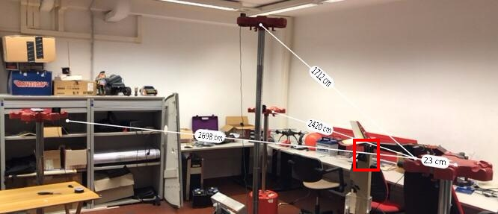
Verifica Precisione E Accuratezza

Slide 2
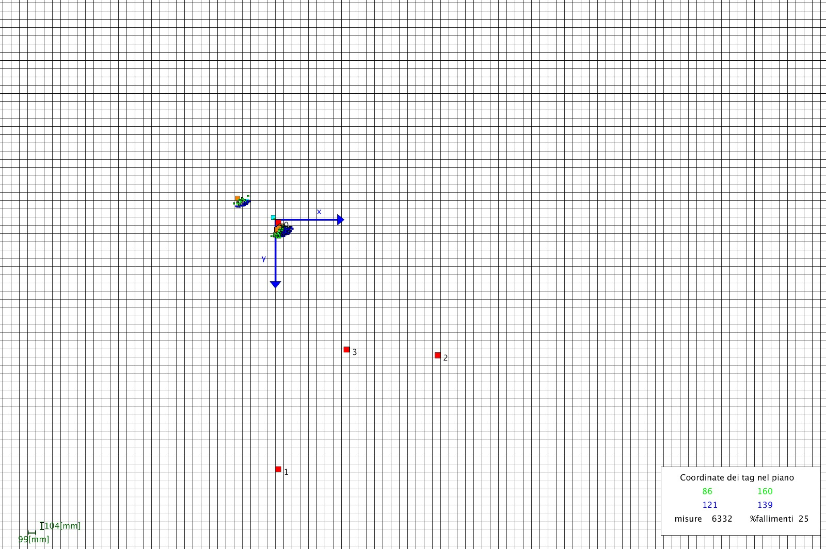
Verifica accuratezza e precisione – prova I

Slide 3
Verifica precisione– prova I
 |  | 1 TAG |  | 2 TAG
Coordinate [mm] | x | 55.4±35 |  | 81.8±50.3
 | y | 110±66 |  | 122.6±73
 | z | 74.4±62 |  | 118.7.4±82.8
Distanza0 [mm] | 63±27 |  | 159±22.3
Distanza1 [mm] | 2672.5±28 |  | 2687.6±23.8
Distanza2 [mm] | 2317.3±35 |  | 2294.6±20.57
Distanza3 [mm] | 1810.2±21,6 |  | 1757.7±29.1

Slide 4
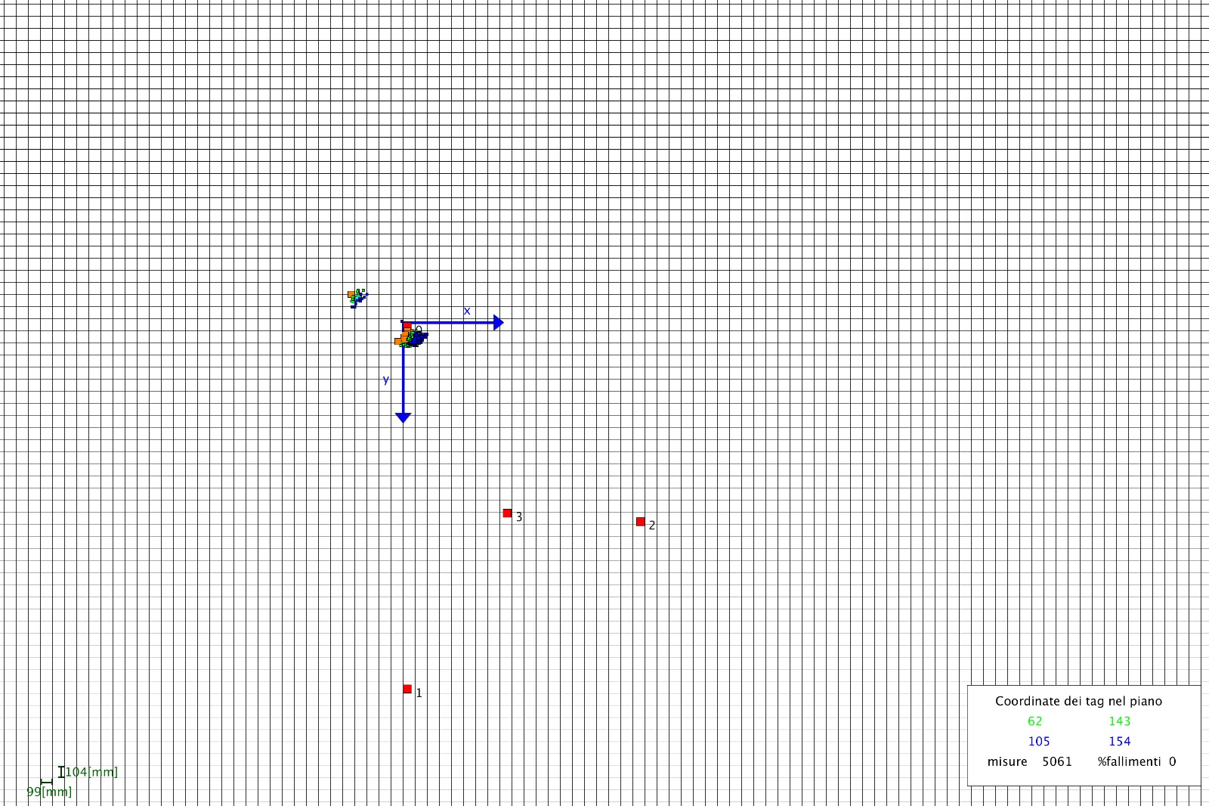
Verifica accuratezza e precisione– prova II

Slide 5
Verifica precisione – prova II
 |  | 1 TAG |  | 2 TAG
Coordinate [mm] | x | 73±13 |  | 109.6±17.5
 | y | 147±15 |  | 161.4±15
 | z | 91.6±36.3 |  | 154.13±37
Distanza0 [mm] | 62±27.6 |  | 159.4±23.1
Distanza1 [mm] | 2672±28.4 |  | 2690.6±24.5
Distanza2 [mm] | 2322±20 |  | 2298.7±21.4
Distanza3 [mm] | 1810±21.7 |  | 1758±25.6

Slide 6
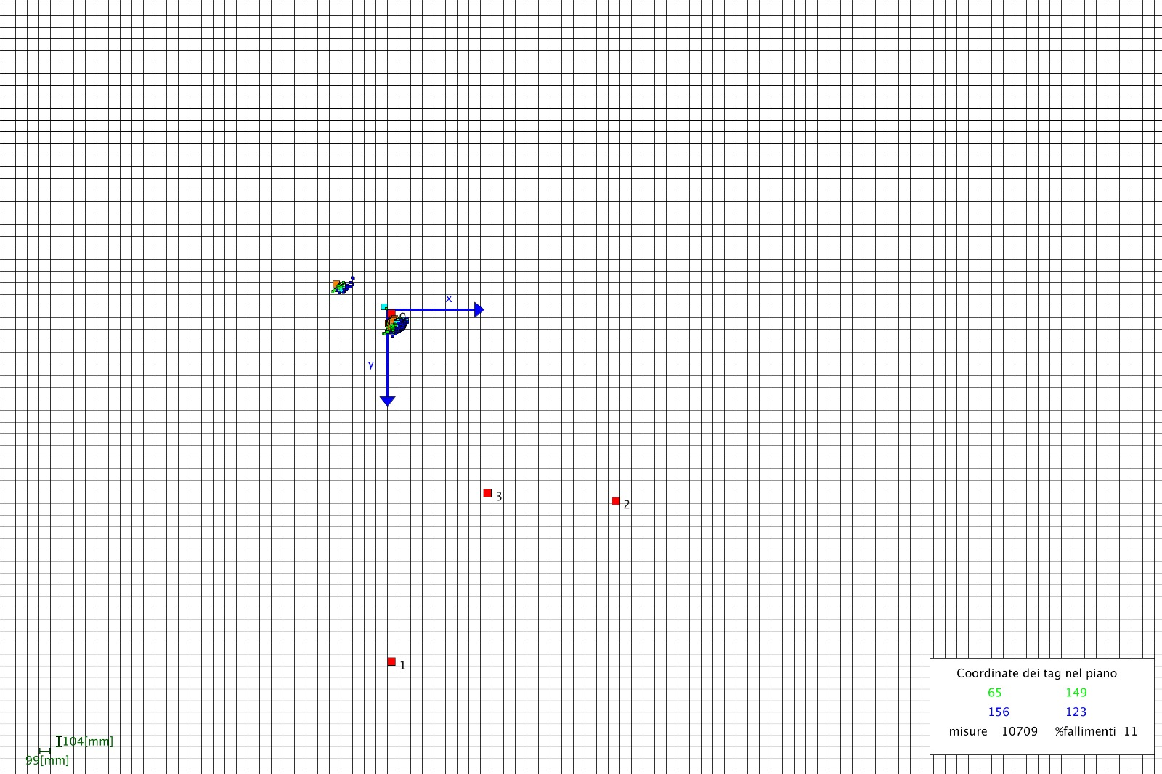
Verifica accuratezza e precisione – prova III

Slide 7

Verifica precisione– prova III
 |  | 1 TAG |  | 2 TAG
Coordinate [mm] | x | 64.2±26.2 |  | 97.15±38.4
 | y | 129.1±49 |  | 140.8±52.9
 | z | 77.7±35.4 |  | 132.2±51.6
Distanza0 [mm] | 64±27.5 |  | 159±23
Distanza1 [mm] | 2674.1±31.45 |  | 2694±26.27
Distanza2 [mm] | 2323±18 |  | 2297±22
Distanza3 [mm] | 1811±21.6 |  | 1760±25

Slide 8
Tabella riassuntiva- tag1
 |  | PROVA I | PROVA II | PROVA III
Coordinate [mm] | x | 55.4±35 | 73±13 | 64.2±26.2
 | y | 110±66 | 147±15 | 129.1±49
 | z | 74.4±62 | 91.6±36.3 | 77.7±35.4
Distanza 0 [mm] |  | 63±27 | 62±27.6 | 64±27.5
Distanza 1 [mm] |  | 2672.5±28 | 2672±28.4 | 2674.1±31.45
Distanza 2 [mm] |  | 2317.3±35 | 2322±20 | 2323±18
Distanza 3 [mm] |  | 1810.2±21,6 | 1810±21.7 | 1811±21.6

Slide 9
Tabella riassuntiva- tag2
 |  | PROVA I | PROVA II | PROVA III
Coordinate [mm] | x | 81.8±50.3 | 109.6±17.5 | 97.15±38.4
 | y | 122.6±73 | 161.4±15 | 140.8±52.9
 | z | 118.7.4±82.8 | 154.13±37 | 132.2±51.6
Distanza 0 [mm] |  | 159±22.3 | 159.4±23.1 | 159±23
Distanza 1 [mm] |  | 2687.6±23.8 | 2690.6±24.5 | 2694±26.27
Distanza 2 [mm] |  | 2294.6±20.57 | 2298.7±21.4 | 2297±22
Distanza 3 [mm] |  | 1757.7±29.1 | 1758±25.6 | 1760±25

Slide 10
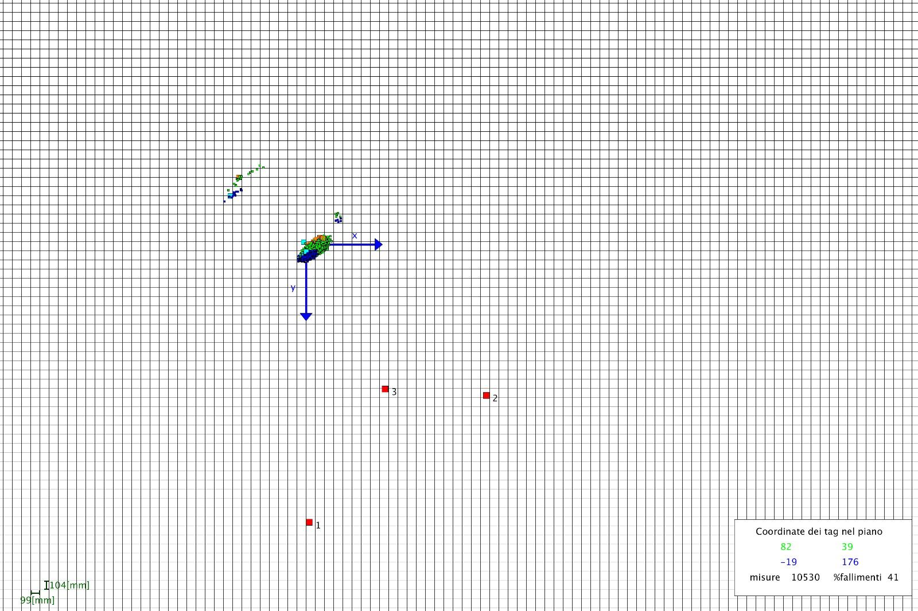
Verifica precisione in presenza di elevato disturbo

